Slide 1
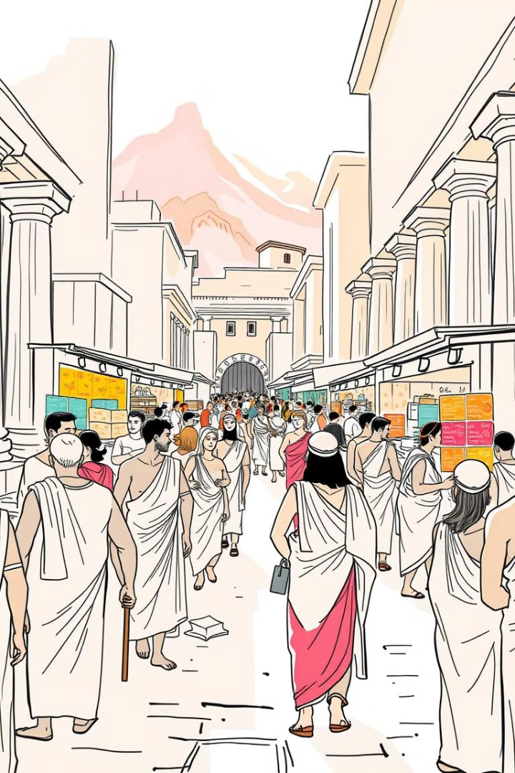
Πολιτεύματα στην Αρχαία Ελλάδα
Η αρχαία Ελλάδα ήταν ένα λίκνο πολιτισμού και φιλοσοφίας, με κάθε πόλη-κράτος να έχει το δικό της σύστημα διακυβέρνησης.
by Markaki Maria
MM

Slide 2
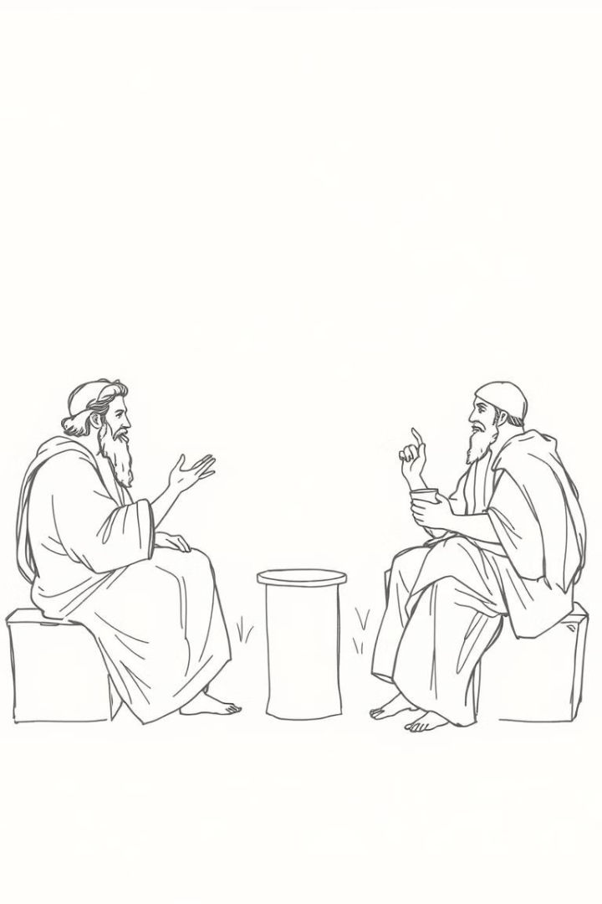
Τι είναι Πολίτευμα;
Το πολίτευμα είναι το σύστημα διακυβέρνησης μιας κοινωνίας ή ενός κράτους.
Ορισμός
Σημασία
«Το σύστημα διακυβέρνησης μιας κοινωνίας ή ενός κράτους».
Κάθε πόλη-κράτος στην αρχαία Ελλάδα είχε το δικό της σύστημα διακυβέρνησης.

Slide 3
Βασικά Πολιτεύματα
Η αρχαία Ελλάδα γνώρισε διάφορα πολιτεύματα, με διαφορετικά χαρακτηριστικά και τρόπους άσκησης εξουσίας.
Βασιλεία
Αριστοκρατία
Εξουσία συγκεντρωμένη σε έναν ηγεμόνα (βασιλιά).
Εξουσία στα χέρια μιας μικρής ομάδας ευγενών.
Η εξουσία συνήθως κληρονομική.
Στηριζόταν στον πλούτο και την καταγωγή.
Παράδειγμα: Μυκήνες και Κρήτη.
Παράδειγμα: Σπάρτη.

Slide 4
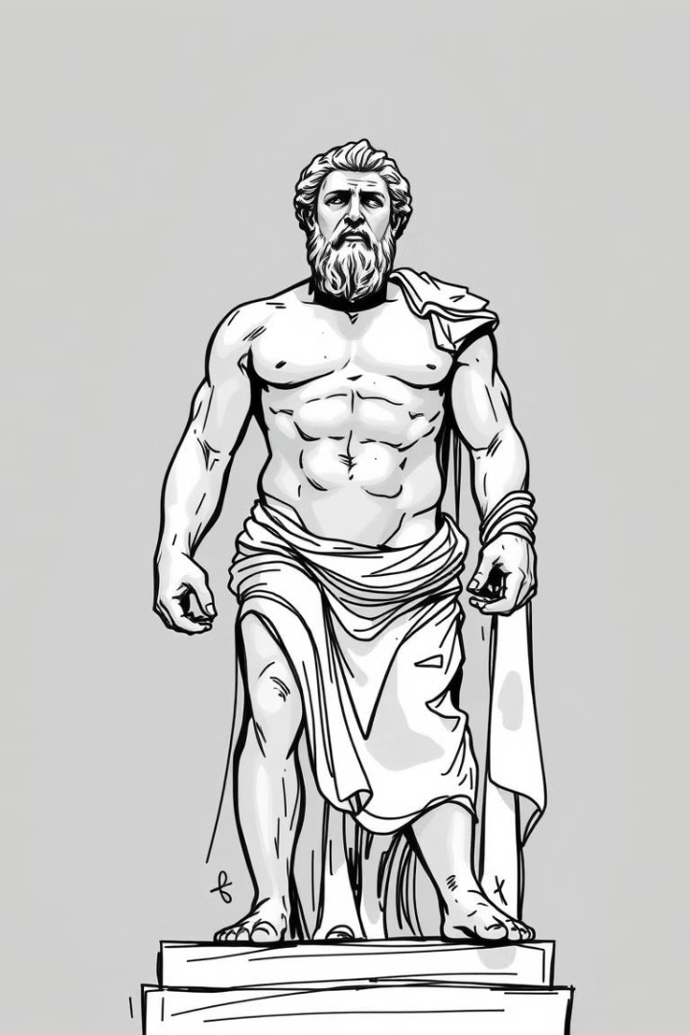
Τυραννίδα
Η τυραννίδα ήταν μια μορφή διακυβέρνησης όπου ένας ισχυρός άνδρας (τύραννος) καταλάμβανε την εξουσία.
1
Χαρακτηριστικά
2
Εξουσία
Ένας ισχυρός άνδρας (τύραννος) καταλάμβανε την εξουσία.
Η εξουσία δεν ήταν κληρονομική αλλά βασιζόταν στην προσωπική δύναμη.
3
Παράδειγμα
Πεισίστρατος στην Αθήνα.

Slide 5
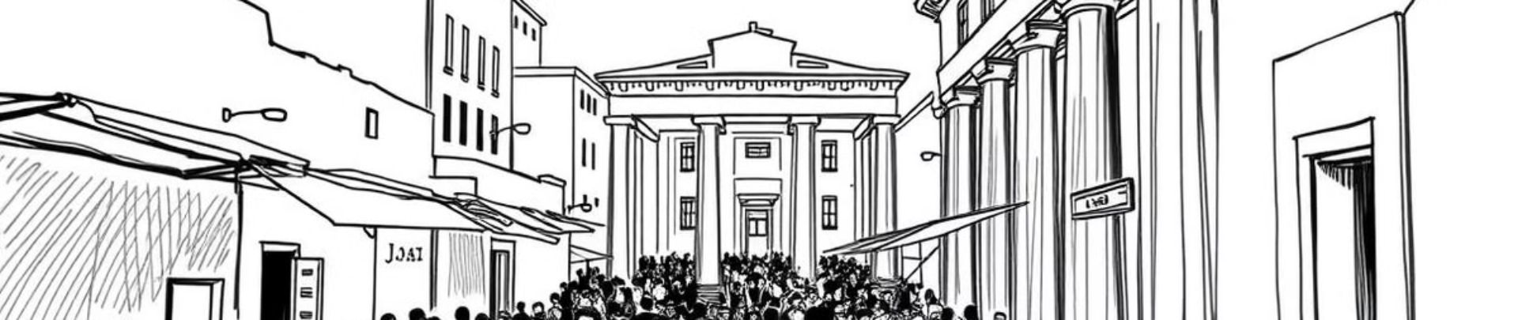
Δημοκρατία
Η δημοκρατία ήταν ένα σύστημα διακυβέρνησης όπου οι πολίτες συμμετείχαν στη λήψη αποφάσεων.
Χαρακτηριστικά
Παράδειγμα
Συμμετοχή των πολιτών στη λήψη αποφάσεων.
Αθήνα του Κλεισθένη και του Περικλή.

Slide 6
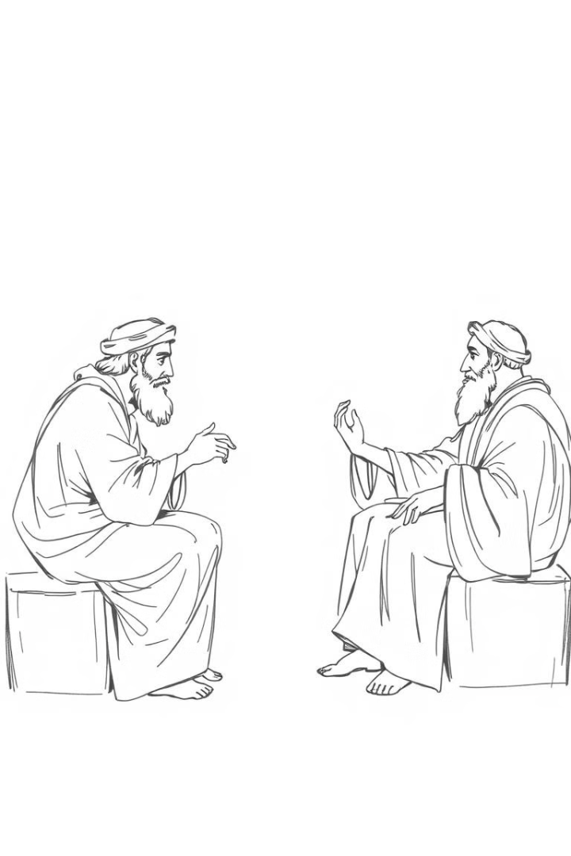
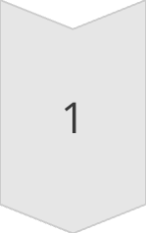
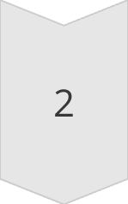
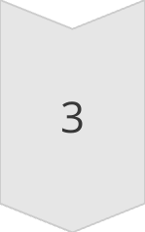
Συζήτηση
Ζωή σε κάθε πολίτευμα
Πώς πιστεύετε ότι ζούσαν οι άνθρωποι σε κάθε πολίτευμα;
Δικαιοσύνη
Ποιο πολίτευμα θεωρείτε πιο δίκαιο;
Επίδραση στη σημερινή δημοκρατία
Ποια στοιχεία των αρχαίων πολιτευμάτων έχουν επηρεάσει τη σημερινή δημοκρατία;

